Slide 1
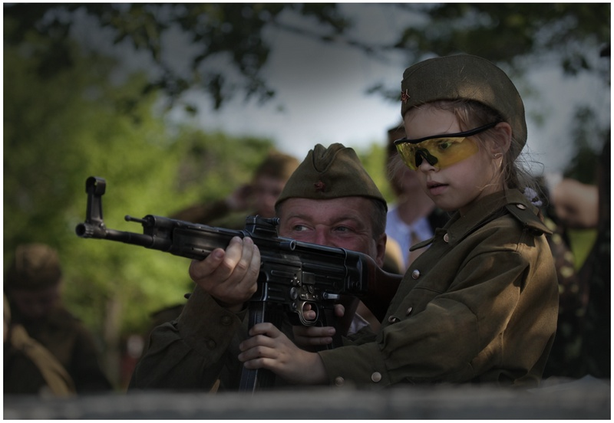
Урок 1. Вводное занятие
Конституция РК. Статья 36
1. Защита Республики Казахстан является священным долгом и обязанностью каждого ее гражданина.
2. Граждане РК несут воинскую службу в порядке и видах, установленных законом.
Закон РК от 16 февраля 2012 года № 561-IV
"О воинской службе и статусе военнослужащих "
Программа Начальная военная подготовка, для 10-11 классов общеобразовательных школ
Государственный общеобразовательный стандарт образования республики Казахстан
Постановление Правительства РК №118 от 11 февраля 2013 г.
"Правила подготовки граждан к воинской службе, организации и проведения, а также формирования УМБ начальной военной подготовки"

Slide 2
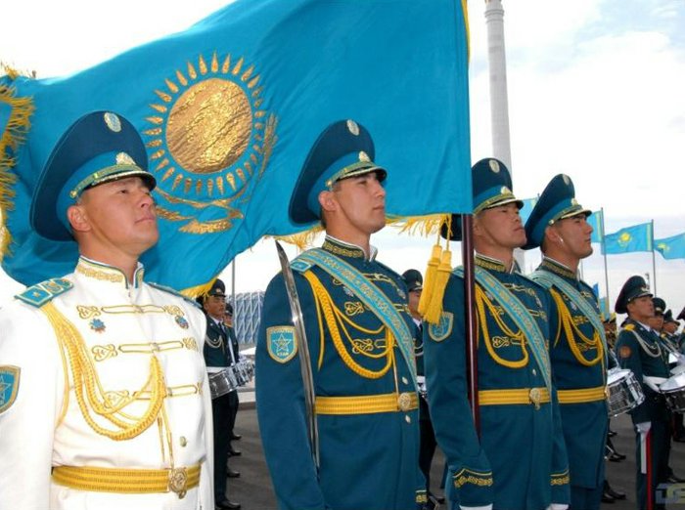
Конституция Республики Казахстан
Защита своей страны является священным долгом и обязанностью каждого ее гражданина независимо от национальности и социального происхождения, места жительства, имущественного и должностного положения, расы, языка, образования, отношения к религии, рода и характера занятий, политических и иных убеждений, принадлежности к общественным объединениям.
Под понятием «долг» понимается, прежде всего, нравственная обязанность человека перед обществом, выполняемая из моральных побуждений. Долг предполагает не подчинение, а свободное самоопределение личности.
Обязанности военнослужащих определяются существом воинского долга – защита суверенитета и территориальной целостности государства, обеспечение безопасности страны, отражение вооруженного нападения, а также выполнение задач в соответствии с международными обязательствами Республики Казахстан. Воинская обязанность граждан Республики Казахстан, а также иные виды обязанностей устанавливаются законами.

Slide 3
Закон РК от 16 февраля 2012 года № 561-IV "О воинской службе и статусе военнослужащих "
Статья 9. Подготовка граждан к воинской службе
1. Подготовка граждан к воинской службе – это комплекс обязательных мероприятий, проводимых государственными органами с гражданами допризывных и призывных возрастов в целях их обучения основам воинской службы, а также с военнообязанными в целях подготовки и переподготовки по военно-техническим и другим военным специальностям для прохождения воинской службы.
2. Подготовка граждан к воинской службе включает в себя: 1) начальную военную подготовку;
2) военную подготовку по дополнительным образовательным программам;
3) подготовку по военно-техническим и другим специальностям;
4) военную подготовку по программе офицеров запаса.
3. Подготовка граждан к воинской службе организуется и обеспечивается государственными органами в соответствии с Правилами подготовки граждан к воинской службе, утверждаемыми Правительством Республики Казахстан.

Slide 4
Постановление Правительства РК №118 от 16.02.2013 г. "Правила подготовки граждан к воинской службе, организации и проведения, а также формирования учебно-материальной базы начальной военной подготовки"
Начальная военная подготовка проводится с целью: 1) изучения положений Конституции Республики Казахстан, основ обороны государства; 2) уяснения назначения Вооруженных Сил Республики Казахстан, их характера и особенностей, значения воинской службы, как почетной обязанности граждан Республики Казахстан, основных требований военной присяги, уставов Вооруженных Сил Республики Казахстан; 3) ознакомления с вооружением и военной техникой воинских частей, размещением и бытом личного состава; 4) приобретения необходимых военных знаний и практических навыков, освоения основ безопасности жизнедеятельности человека в чрезвычайных ситуациях.

Slide 5
Государственный общеобразовательный стандарт образования республики Казахстан
Настоящий стандарт разработан на основе требования к государственному обязательному минимуму содержания образования и уровню подготовки учащихся по учебному предмету «Начальная военная подготовка».
Положения стандарта обязательны к применению и соблюдению:
- всеми организациями образования РК, осуществляющими допризывную подготовку учащихся по предмету, независимо от форм собственности и ведомственной подчинённости.
- национальным центром государственных стандартов образования и тестирования при разработке материалов вступительных экзаменов в высшие учебные заведения.
высшими учебными заведениями при разработке учебных программ подготовки педагогических кадров по указанному предмету.
- центральными и местными исполнительными органами в области образования при осуществлении государственного контроля за качеством обучения учащихся по предмету.
Настоящий стандарт по предмету «Начальная военная подготовка» применяется в комплекте с базисным учебным планом соответствующей ступени образования, типовым учебным планом, рабочим учебным планом организации образования, учебной программой.

Slide 6
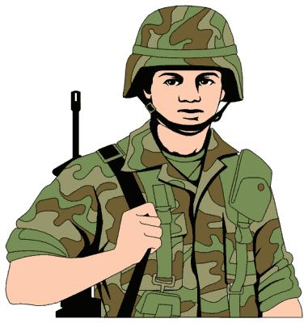
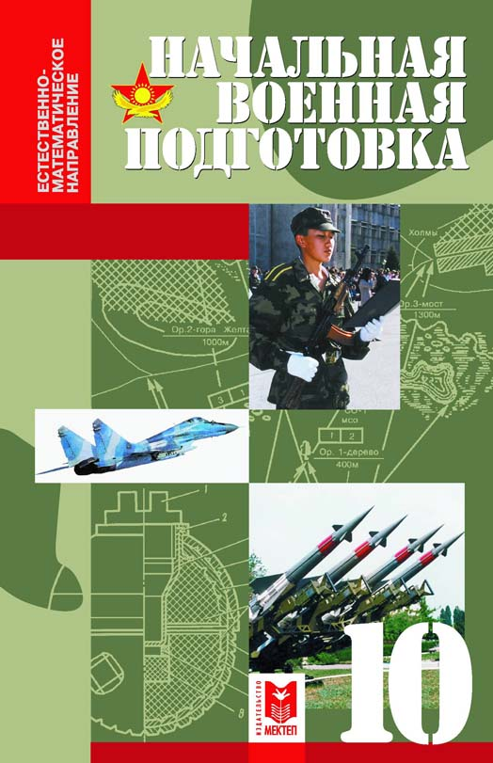
Типовая учебная программа по предмету «Начальная военная подготовка» для 10-11 классов
Начальная военная подготовка осуществляется как на теоретических, так и на практических занятиях:
1) теоретические занятия проводятся преимущественно в форме рассказа и беседы с использованием дидактического материала, технических средств и инновационных методов обучения;
2) практические занятия направлены на закрепление изучаемого материала с использованием вооружения и военно-технического имущества, приборов и другого оборудования.

Slide 7
Приказы по школе
14. Руководители организаций образования:
1) отвечают за организацию и состояние начальной военной подготовки и патриотического воспитания молодежи;
3) обеспечивают своевременное планирование и организацию учебного процесса, полное и качественное выполнение программы начальной военной подготовки;
8) издают приказы о начале и окончании обучения по начальной военной подготовке, назначении командиров взводов и отделений.
Занятия по начальной военной подготовке включаются в общее расписание занятий и проводятся по классам и учебным группам. Классы и учебные группы именуются взводами и делятся на три отделения. Из числа обучающихся приказом руководителя организации образования назначаются командиры взводов и отделений.

